Slide 1
Математические модели экономического роста

Slide 2
Экономический рост – это наиболее полное выражение количественного и качественного совершенствования общественного производства за определенный период времени. В связи с трудностями измерения всего процесса экономического развития в макроэкономике чаще всего анализируют экономический рост, хотя это лишь один из критериев экономического развития. Экономический рост в настоящее время является наиболее часто применяемым критерием экономического развития, который может измеряться как в натуральном, так и в стоимостном выражении. Первый способ позволяет исключить влияние инфляции, но не позволяет получить обобщающий показатель экономического роста. Недостатками второго такого способа являются невозможность полностью избежать влияния инфляции, а также проблемы структурных и качественных изменений в материальных и человеческих факторах производства. Тем не менее, именно стоимостные показатели (разные варианты – НД, номинальный ВВП, ВВП по ППС и т.д.) в основном используются во всем мире при измерении, анализе и моделировании процессов экономического роста.

Slide 3
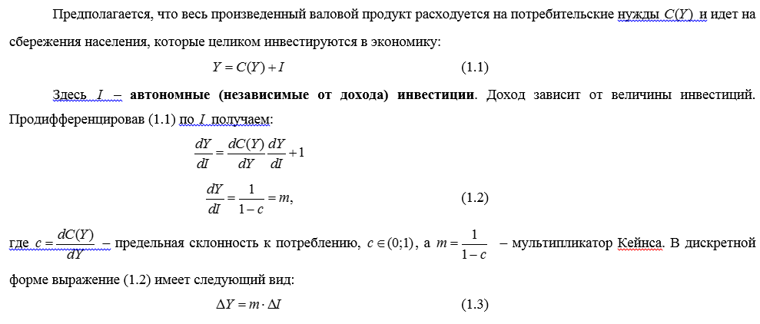
Кейнсианские модели экономического роста

Slide 4
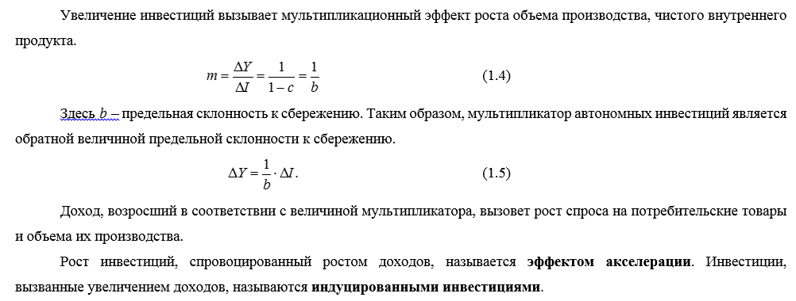

Slide 5
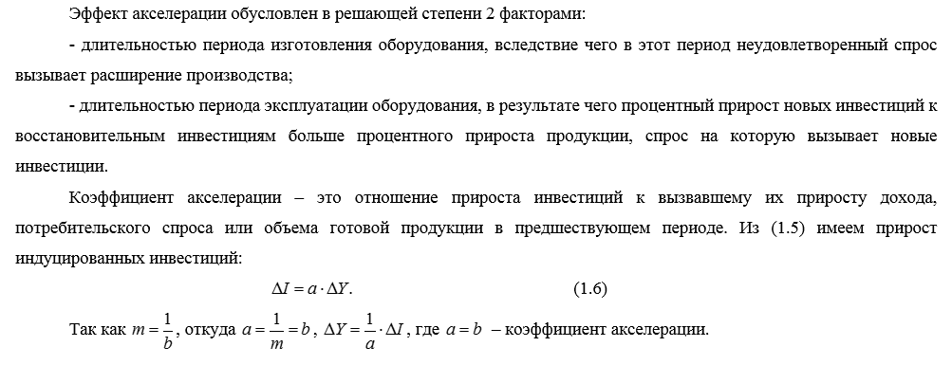

Slide 6
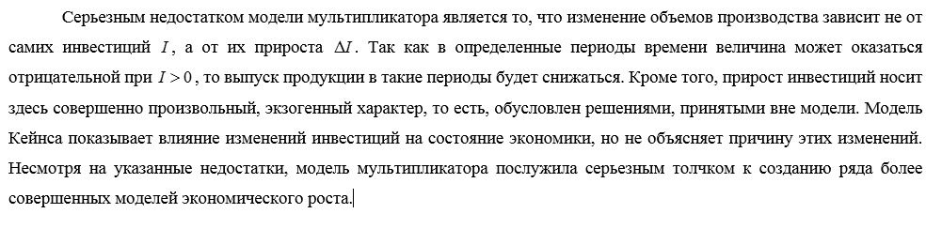

Slide 7
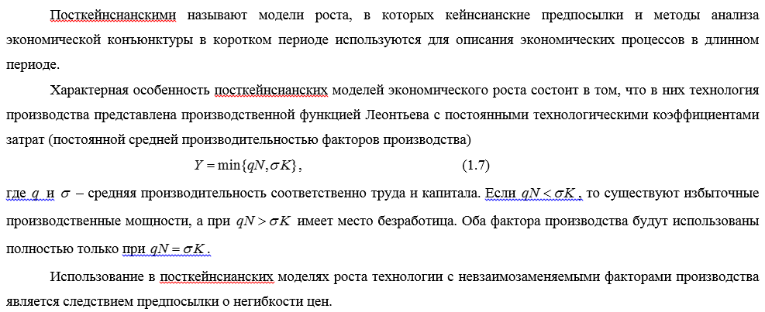
Посткейнсианские модели экономического роста

Slide 8
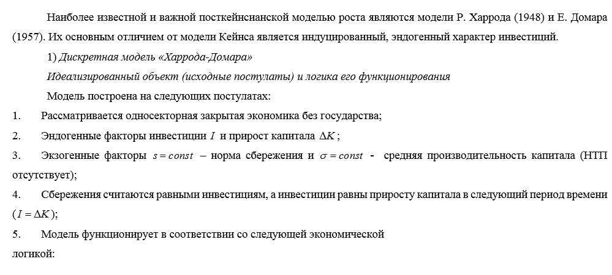
Модель Харрода-Домара

Slide 9
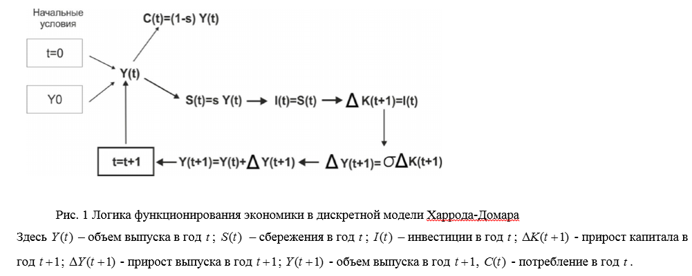

Slide 10
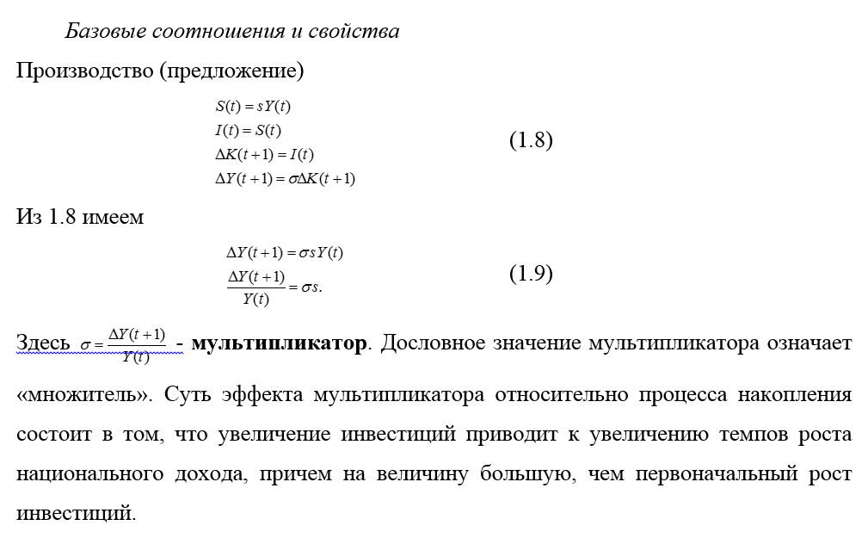

Slide 11
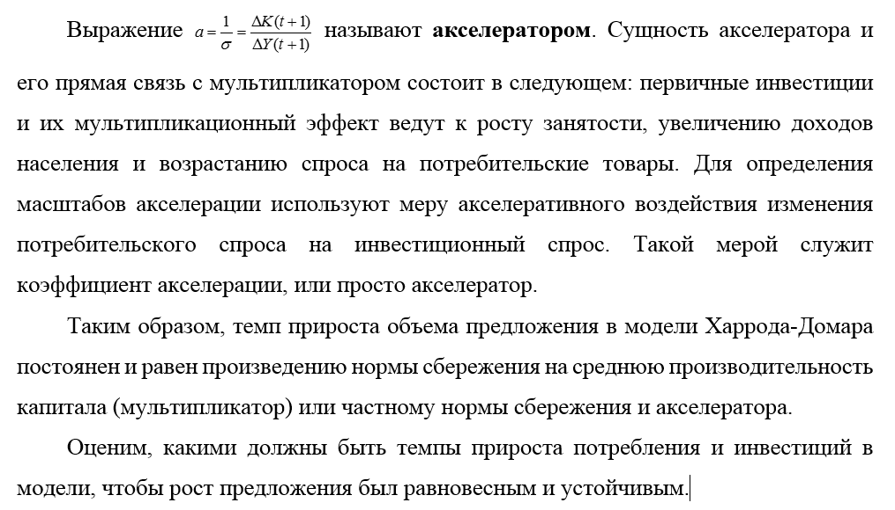

Slide 12
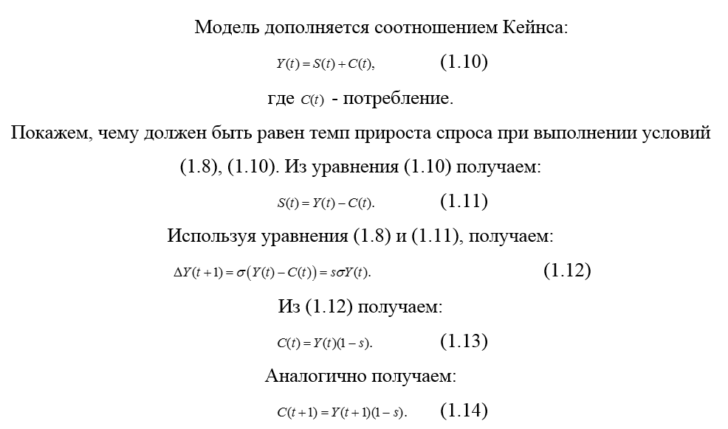

Slide 13
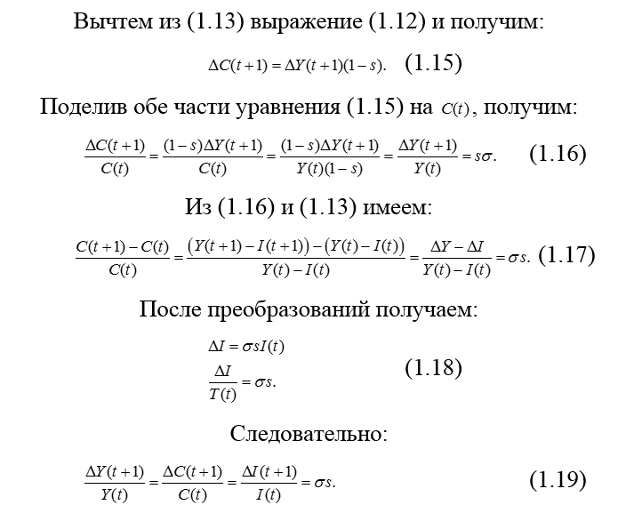

Slide 14
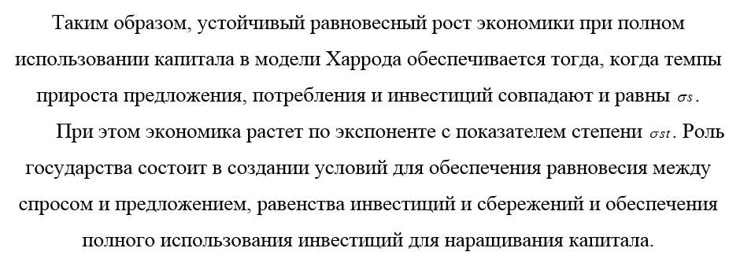

Slide 15
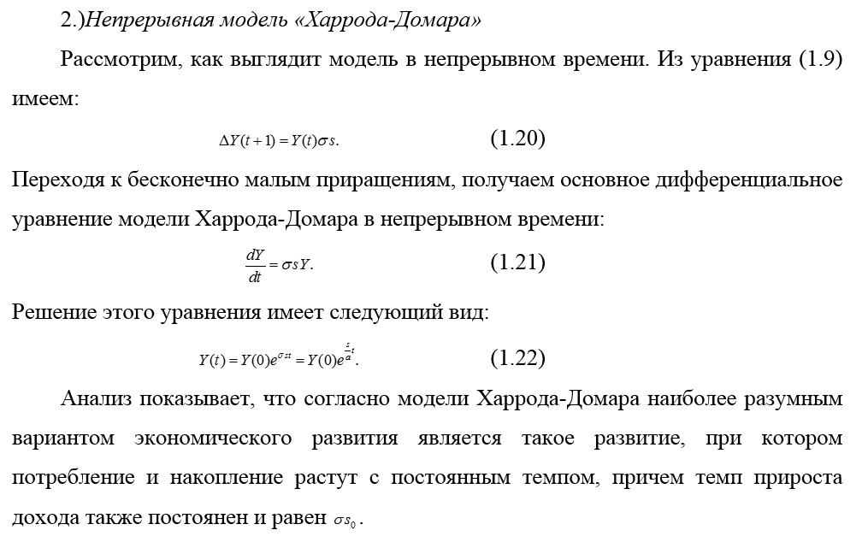

Slide 16
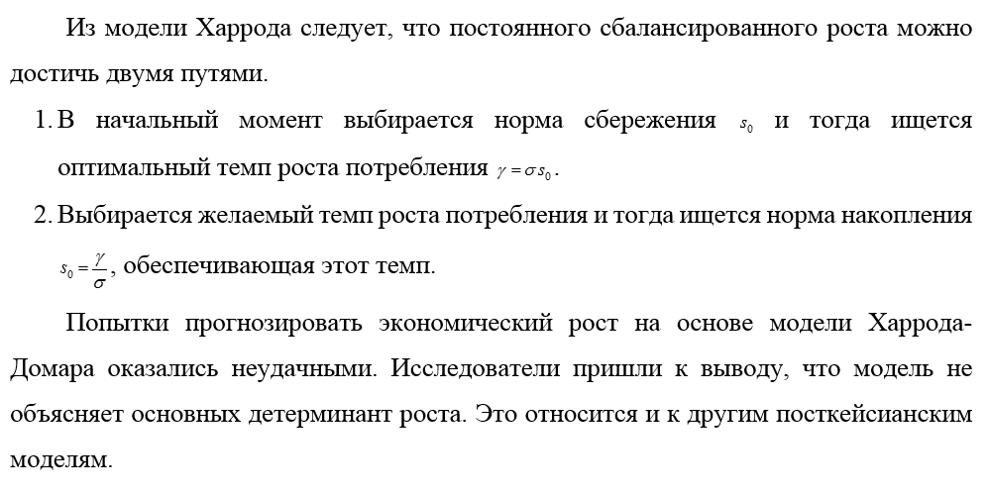

Slide 17
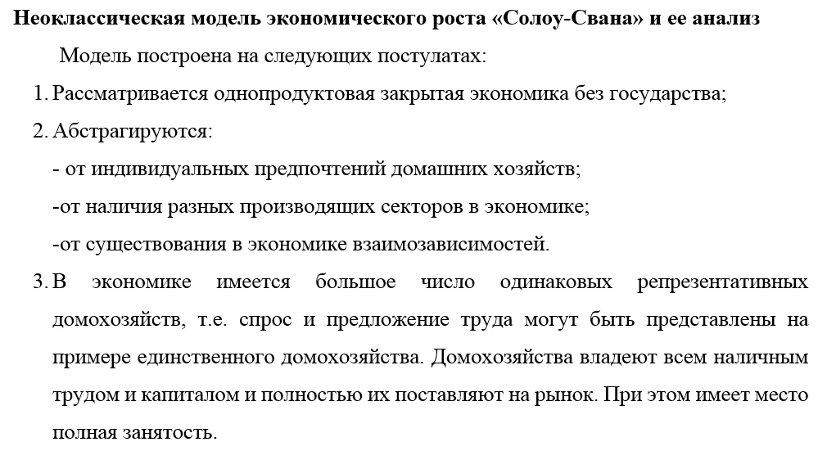

Slide 18
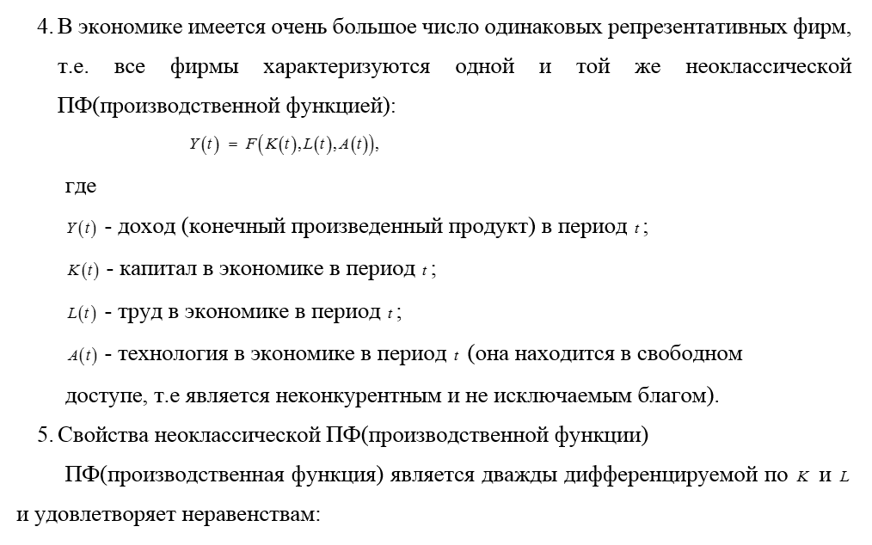

Slide 19
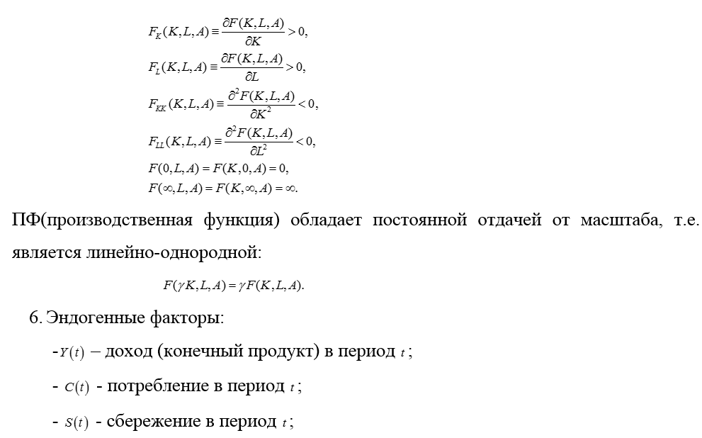

Slide 20
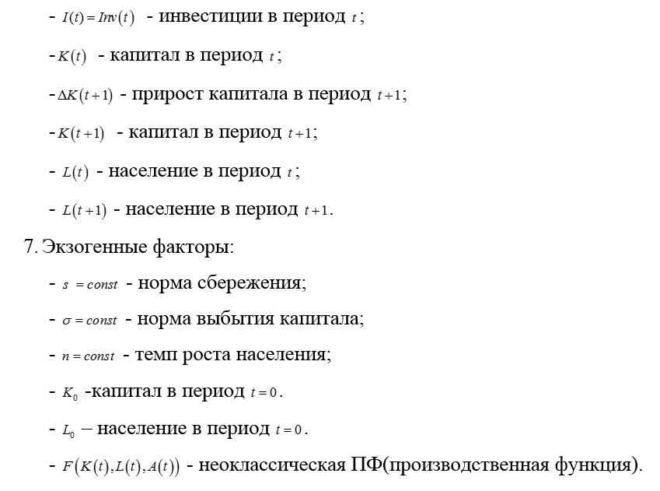

Slide 21
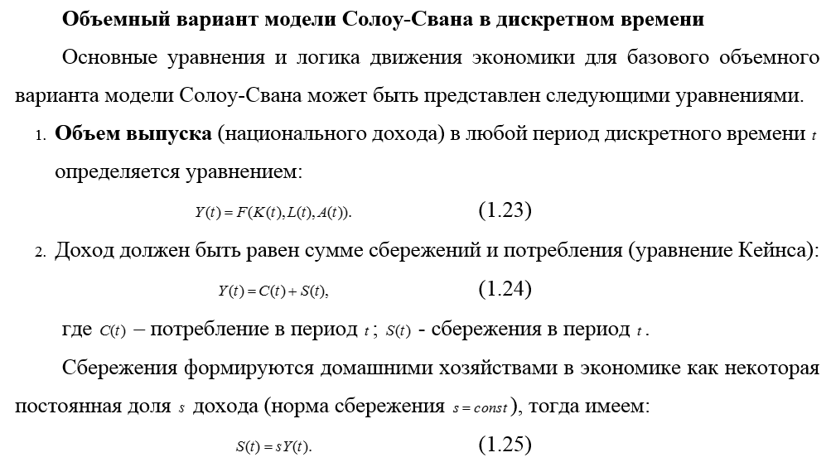

Slide 22
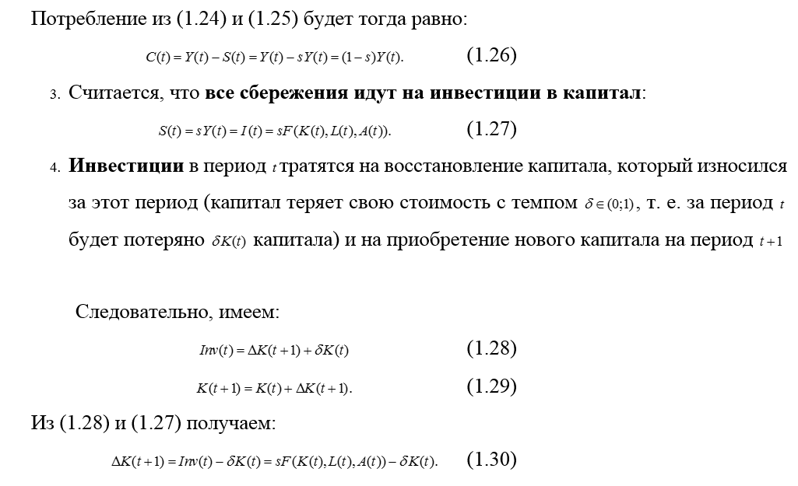

Slide 23
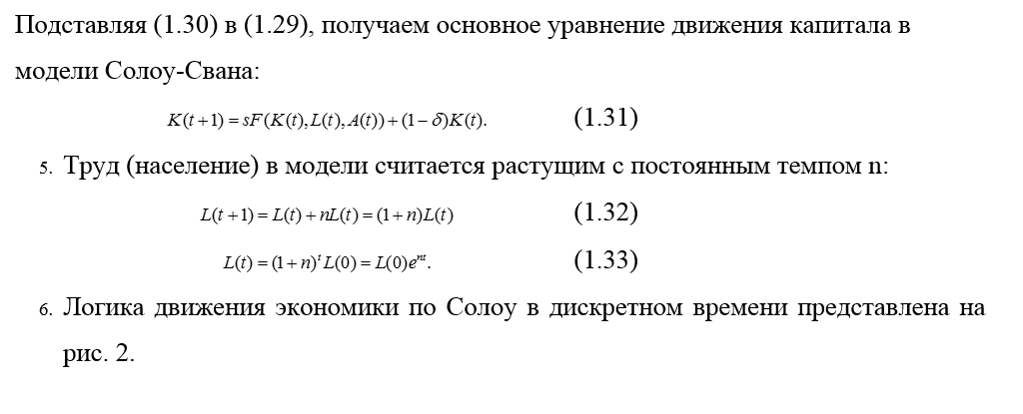

Slide 24
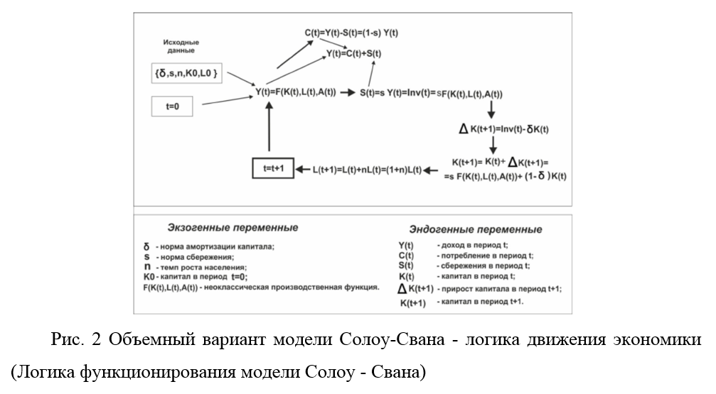

Slide 25
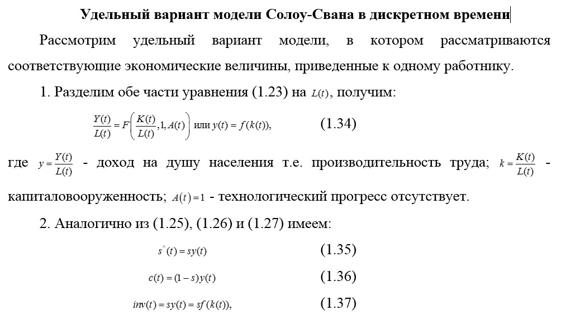

Slide 26
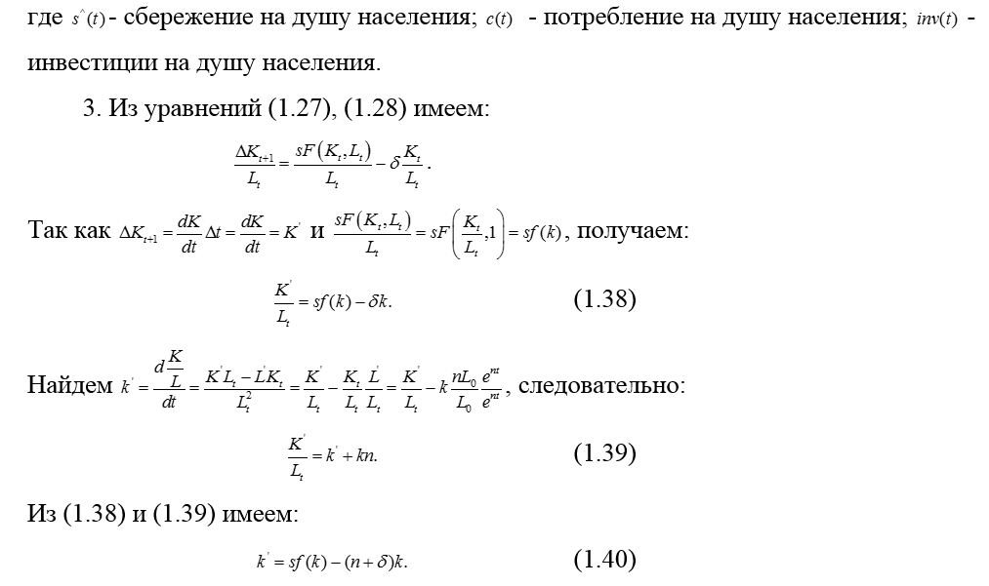

Slide 27
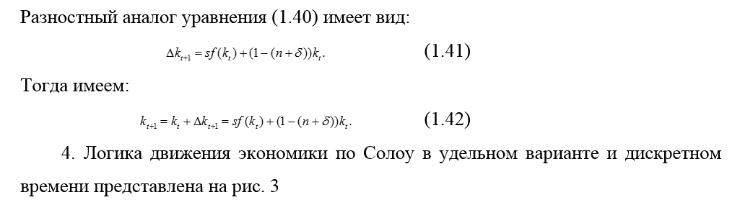

Slide 28
